Slide 1
Русский язык
Урок подготовила Махусаева Л.В.,
учитель II категории МАОУ СОШ №1 п. Серышево имени Сергея Бондарева

Slide 2
Светофор
Пред вами на столах лежат цветные полоски «Светофорики»:
Красный (волнение перед новым материалом),
Желтый (пока не понятно),
Зеленый (уверен в своих силах).

Slide 3
Двадцать девятое апреля
Классная работа
Уу ул уг ус ув ур ум ую уд

Slide 4
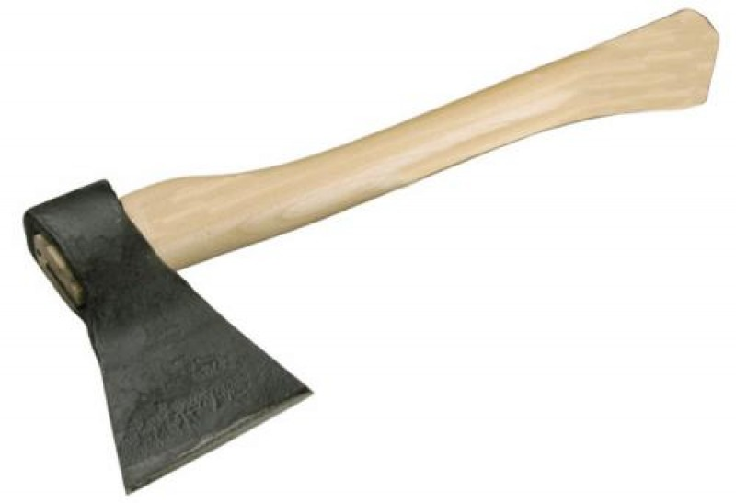
топор

Slide 5
Синквейн
Топор
Железный, крепкий
Рубить, колоть, нести.
Топор очень тяжёлый инструмент.
Орудие труда.

Slide 6
Прил. Сущ. Союз. Сущ. Глаг.
Частица.
Крепкую дружбу и топором (не) разрубишь.
Крепкую дружбу и топором не разрубишь.

Slide 7
Знаю | Хочу узнать | Узнал | Что еще хочу узнать
Не - частица
Как частица не
пишется
с глаголами?
2. Для чего
употребляется
в речи?

Slide 8
Инсент
Глагол
 | V + ? | Примеры
1. Глагол – это часть речи, которая обозначает действие предмета.
2. Глагол отвечает на вопросы: что делать? что сделать?
3. В предложении глагол чаще всего бывает сказуемым.
4. Глаголы изменяются по числам.
5. Глаголы изменяются по временам.
6. Глаголы в прошедшем времени в единственном числе изменяются по родам.
7. |  | Не лает, не кусает, а в дом не пускает.
+
пишет
читает
Что делать? писать
Что сделать? написать
+
Девочка (что делает?)
пишет письмо.
+
пишет(ед.ч.) –
пишут(мн.ч.)
+
+
пишет(н.в.), писал(п.в.),
напишет (будет писать)(б.в.)
писал (м.р.), писала(ж.р),
писало(ср.р.)
+
?

Slide 9
Инсент
 | V + ? | Примеры
1. Глагол – это часть речи, которая обозначает действие предмета.
2. Глагол отвечает на вопросы: что делать? что сделать?
3. В предложении глагол чаще всего бывает сказуемым.
4. Глаголы изменяются по числам.
5. Глаголы изменяются по временам.
6. Глаголы в прошедшем времени в единственном числе изменяются по родам.
7. |  | Не лает, не кусает, а в дом не пускает.
+
пишет
читает
Что делать? писать
Что сделать? написать
+
Девочка (что делает?)
пишет письмо.
+
пишет(ед.ч.) –
пишут(мн.ч.)
+
+
пишет(н.в.), писал(п.в.),
напишет (будет писать)(б.в.)
писал (м.р.), писала(ж.р),
писало(ср.р.)
+
Частица не с глаголами пишется
раздельно.
+

Slide 10
Девочка читает.
Мальчик не читает.

Slide 11
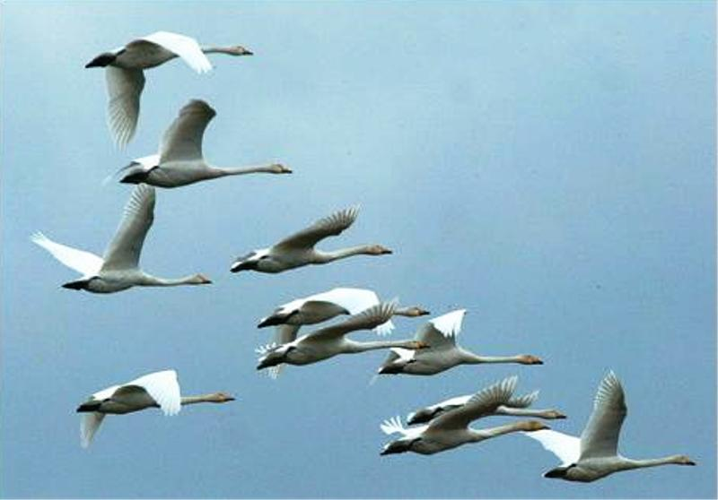
Птицы летят на юг.
Птицы не летят на юг.

Slide 12
Знаю | Хочу узнать | Узнал | Что еще хочу узнать
Не - частица
Как частица не
пишется
с глаголами?
раздельно
Слова –
исключения
2. Для чего
употребляется
в речи?
отрицательный
смысл

Slide 13
Физминутка

Slide 14
Упражнение 589
Упражнение 592
Правило с. 99

Slide 15
Петя заболел
У Пети высокая температура. Ученик не пошёл в школу. Он не приготовил уроки. Больной мальчик не гуляет на улице.
Пете нездоровится, поэтому он не ходит
в школу.
Нездоровится – глагол исключения

Slide 16
Нездоровится, недомогает – глаголы
исключения.
Исключение: частица НЕ пишется слитно
с глаголами, которые не употребляются без НЕ.
Есть глаголы с приставкой ДО-, которые
не употребляются без частицы НЕ:
НЕДОлюбливать, НЕДОоценить,
НЕДОпонимать, НЕДОслышать.

Slide 17
Знаю | Хочу узнать | Узнал | Что еще хочу узнать
Не - частица
Как частица не
пишется
с глаголами?
раздельно
Слова –
исключения
2. Для чего
употребляется
в речи?
отрицательный
смысл

Slide 18
Инсент
 | V + ? | Примеры
1. Глагол – это часть речи, которая обозначает действие предмета.
2. Глагол отвечает на вопросы: что делать? что сделать?
3. В предложении глагол чаще всего бывает сказуемым.
4. Глаголы изменяются по числам.
5. Глаголы изменяются по временам.
6. Глаголы в прошедшем времени в единственном числе изменяются по родам.
7. |  | Не лает, не кусает, а в дом не пускает.
+
пишет
читает
Что делать? писать
Что сделать? написать
+
Девочка (что делает?)
пишет письмо.
+
пишет(ед.ч.) –
пишут(мн.ч.)
+
+
пишет(н.в.), писал(п.в.),
напишет (будет писать)(б.в.)
писал (м.р.), писала(ж.р),
писало(ср.р.)
+
Частица не с глаголами пишется
раздельно.
+

Slide 19
Домашнее задание
Упражнение 593, с. 99 правило.

Slide 20
Рефлексия
Выберите цвет, обозначающий ваше отношение к полученным знаниям.
Красный – ничего не понял
Жёлтый – понял, но остались вопросы.
Зелёный – всё понятно, могу идти дальше

